Slide 1

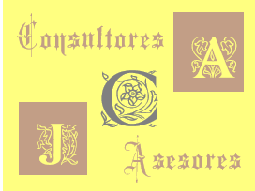


III CONGRESO NACIONAL DE GESTIÓN PUBLICA
LAS DECISIONES Y SUS EFECTOS LEGALES EN LAS CONTRATACIONES DEL ESTADO
EXPOSITOR:
ABOG. JANIER CABRERA ANYAIPOMA
Capacitador / Perito / Funcionario certificado por OSCE / Arbitro OSCE
Asesor & Consultor de Entidades Publicas y Empresas Privadas
Ex – Jefe Zonal Huancayo – OSCE
HUANCAYO
26/09/2018
949555606
064-232203
jca_abogado@Hotmail.com

Slide 2

MARCO LEGAL
LCE: D.L N° 1017
RLCE: D.S. Nº 184-2008-EF.
VIGENTE HASTA:
08/01/2016
D.L N° 1444
que modifica la Ley N° 30225 (por entrar en vigencia)
P: 16/09/2018
MODIFICACIONES
LCE: LEY N° 30225
RLCE: D.S N° 350-2015-EF
VIGENTE:
09/01/2016
MODIFICACIONES
MODIFICACIONES IMPORTANTES
BASES ESTÁNDAR
LCE: D.L. 1341
RLCE: D.S 056-2017-EF
VIGENTE:
03/04/2017
Vigente
27/08/2018

Slide 3


AMBITO DE APLICACION
¿Con fecha 08.01.2016 se adjudica la buena pro de la Adjudicación de Menor Cuantía N° 01-2015-MDH, a favor del consorcio los charros, y con fecha 15.05.2017, la entidad decide resolver el contrato por incumplimiento injustificado de obligaciones esenciales que ley debería aplicar?
D.L N° 1017 LEY N° 30225

Slide 4
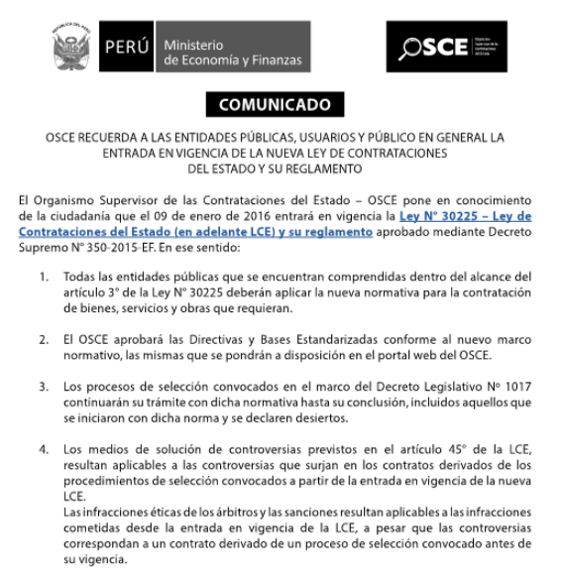
¿Con fecha 03.04.2017 se adjudica la buena pro de la Adjudicación Simplificada N° 01-2016-MDH, a favor del consorcio los charros, y con fecha 15.05.2017, la entidad decide resolver el contrato por incumplimiento injustificado de obligaciones esenciales que ley debería aplicar?
D.L N° 1017 LEY N° 30225

Slide 5

FUNCIONARIOS, DEPENDENCIAS Y ÓRGANOS ENCARGADOS DE LAS CONTRATACIONES
(ART. 8 LCE)
B) EL ÁREA USUARIA
Es la dependencia cuyas necesidades pretenden ser atendidas con determinada contratación o, que dada su especialidad y funciones, canaliza los requerimientos formulados por otras dependencias, que colabora y participa en la planificación de las contrataciones, y realiza la verificación técnica de las contrataciones efectuadas a su requerimiento, para su conformidad.
C) EL ÓRGANO ENCARGADO DE LAS CONTRATACIONES
Es el órgano o unidad orgánica que realiza las actividades relativas a la gestión del abastecimiento de la Entidad, incluida la gestión administrativa de los contratos. Adicionalmente, la Entidad puede conformar comités de selección, que son órganos colegiados encargados de seleccionar al proveedor que brinde los bienes, servicios u obras requeridos por el área usuaria a través de determinada contratación. El reglamento establece su composición, funciones, responsabilidades, entre otros.
A) EL TITULAR DE LA ENTIDAD
Es la más alta autoridad ejecutiva, de conformidad con sus normas de organización, que ejerce las funciones previstas en la Ley y su reglamento para la aprobación, autorización y supervisión de los procesos de contratación de bienes, servicios y obras.

Slide 6







La solución para mejorar es mas sanción o participación activa de la CGR
NUEVOS ACTORES QUE DEBEN INCLUIRSE EN LAS CONTRATACIONES (ART. 8 LCE)
INICIO
SANCIONADOS
486 (enero a abril de 2018)
FINAL
CONTRALORÍA GENERAL DE LA REPUBLICA

Slide 7



FASES DE LA CONTRATACION
EJECUCIÓN CONTRACTUAL
PROCEDIMIENTO SELECCIÓN
ACTOS PREPARATORIOS

Slide 8
FASE DE ACTOS PREPARATORIOS
FASE DE PROCEDIMIENTO DE SELECCIÓN
N° | ACTUACIONES | MARCO NORMATIVO
1 | Requerimiento | ART. 16° - LCE y ART. 8° - RLCE
2 | Estudio de Mercado | ART. 11° - RLCE
3 | Valor Referencial | ART. 18° - LCE
4 | Certificación Presupuestal | ART. 19° - LCE
5 | Aprobación del Expediente | ART. 21° - RLCE
6 | Comité de Selección y/o Órgano Encargado de las Contrataciones | ART. 22° y 23° - RLCE
7 | Aprobación de las Bases | ART. 26° - RLCE
8 | Convocatoria | ART. 20° - LCE
ETAPAS DEL PROCEDIMIENTO
1. Convocatoria.
2. Registro de participantes.
3. Formulación de consultas y observaciones.
4. Absolución de consultas y observaciones.
5. Integración de bases.
6. Presentación de ofertas.
7. Evaluación de ofertas.
8. Calificación de ofertas.
9. Otorgamiento de la buena pro.
ACTUACIONES
1. Suscripción de Contrato
2. Adicional y/o Complementario
3. Deductivos y/o Reducciones
4. Nulidad de contrato
5. Resolución de contrato
6. Aplicación de Penalidades
7. Ampliación de Plazo
8. Recepción y Conformidad
9. Pago
10. Conciliación y/o Arbitraje
11. Junta de Resolución de Disputas Obras
FASE DE EJECUCION CONTRATUAL

Slide 9
La motivación en el derecho administrativo y la contratación publica

Slide 10


FUNCIONARIO Y/O SERVIDOR
POSTOR Y/O CONTRATISTA
LEY APLICABLE (LEY N° 30225 y la LEY N° 27444)
ACTO ADMINISTRATIVO
PEDIDOS O SOLICITUDES
Artículo 1. - concepto de acto administrativo
Son actos administrativos, las declaraciones de las entidades que, en el marco de normas de derecho público, están destinadas a producir efectos jurídicos sobre los intereses, obligaciones o derechos de los administrados dentro de una situación concreta
Artículo 106.- Derecho de petición administrativa
106.1 Cualquier administrado, individual o colectivamente, puede promover por escrito el inicio de un procedimiento administrativo ante todas y cualesquiera de las entidades, ejerciendo el derecho de petición reconocido en el Artículo 2 inciso 20) de la Constitución Política del Estado.

Slide 11

LEY N° 27444
ACTO ADMINISTRATIVO
Reconocer
Derechos
Extinguir Intereses
Modificar
Obligaciones
Administrados

Slide 12
LEY N° 27444
Artículo IV.- Principios del procedimiento administrativo
1. El procedimiento administrativo se sustenta fundamentalmente en los siguientes principios, sin perjuicio de la vigencia de otros principios generales del Derecho Administrativo:
1.1. Principio de legalidad.- Las autoridades administrativas deben actuar con respeto a la Constitución, la ley y al derecho, dentro de las facultades que le estén atribuidas y de acuerdo con los fines para los que les fueron conferidas.
1.17. Principio del ejercicio legítimo del poder.- La autoridad administrativa ejerce única y exclusivamente las competencias atribuidas para la finalidad prevista en las normas que le otorgan facultades o potestades, evitándose especialmente el abuso del poder, bien sea para objetivos distintos de los establecidos en las disposiciones generales o en contra del interés general.
1.18. Principio de responsabilidad.- La autoridad administrativa está obligada a responder por los daños ocasionados contra los administrados como consecuencia del mal funcionamiento de la actividad administrativa, conforme lo establecido en la presente ley. Las entidades y sus funcionarios o servidores asumen las consecuencias de sus actuaciones de acuerdo con el ordenamiento jurídico.

Slide 13

LEY N° 27444
ARTÍCULO 3.- REQUISITOS DE VALIDEZ DE LOS ACTOS ADMINISTRATIVOS
Son requisitos de validez de los actos administrativos:
1. Competencia.- Ser emitido por el órgano facultado en razón de la materia, territorio, grado, tiempo o cuantía, a través de la autoridad regularmente nominada al momento del dictado y en caso de órganos colegiados, cumpliendo los requisitos de sesión, quórum y deliberación indispensables para su emisión.
2. Objeto o contenido.- Los actos administrativos deben expresar su respectivo objeto, de tal modo que pueda determinarse inequívocamente sus efectos jurídicos. Su contenido se ajustará a lo dispuesto en el ordenamiento jurídico, debiendo ser lícito, preciso, posible física y jurídicamente, y comprender las cuestiones surgidas de la motivación.
3. Finalidad Pública.- Adecuarse a las finalidades de interés público asumidas por las normas que otorgan las facultades al órgano emisor, sin que pueda habilitársele a perseguir mediante el acto, aun encubiertamente, alguna finalidad sea personal de la propia autoridad, a favor de un tercero, u otra finalidad pública distinta a la prevista en la ley. La ausencia de normas que indique los fines de una facultad no genera discrecionalidad.
4. Motivación.- El acto administrativo debe estar debidamente motivado en proporción al contenido y conforme al ordenamiento jurídico.
5. Procedimiento regular.- Antes de su emisión, el acto debe ser conformado mediante el cumplimiento del procedimiento administrativo previsto para su generación.

Slide 14
LEY N° 27444
ARTÍCULO 6. MOTIVACIÓN DEL ACTO ADMINISTRATIVO
6.1 La motivación debe ser expresa, mediante una relación concreta y directa de los hechos probados relevantes del caso específico, y la exposición de las razones jurídicas y normativas que con referencia directa a los anteriores justifican el acto adoptado.
6.2 Puede motivarse mediante la declaración de conformidad con los fundamentos y conclusiones de anteriores dictámenes, decisiones o informes obrantes en el expediente, a condición de que se les identifique de modo certero, y que por esta situación constituyan parte integrante del respectivo acto. Los informes, dictámenes o similares que sirvan de fundamento a la decisión, deben ser notificados al administrado conjuntamente con el acto administrativo.
6.3 No son admisibles como motivación, la exposición de fórmulas generales o vacías de fundamentación para el caso concreto o aquellas fórmulas que por su oscuridad, vaguedad, contradicción o insuficiencia no resulten específicamente esclarecedoras para la motivación del acto.

Slide 15

¿Cree usted que el tribunal de contrataciones puede sancionar a un contratista por formular solicitudes de ampliación de plazo que no se encuentren motivados?

Slide 16
LA MOTIVACION DESDE EL PUNTO DE VISTA DEL TRIBUNAL DE CONTRATACIONES

Slide 17

ESPECIALIDAD DE LA NORMA
SALA CIVIL TRANSITORIA DE LA CORTE SUPREMA DE JUSTICIA DE LA REPÚBLICA
Apelación N° 2487-2014, de fecha 12 de junio de 2015
Octavo considerando
“Es de señalar que el Texto Único Ordenado de la Ley de Contrataciones y Adquisiciones del Estado- D.S. 083-2004PCM en su artículo 4.1 prescribe: la presente Ley y su Reglamento prevalecen sobre las normas entre la ley del procedimiento administrativo y sobre aquellas de derecho común que le sean aplicables, en ese sentido ante cualquier conflicto de normas entre la Ley del Procedimiento Administrativo y la Ley de Contrataciones y Adquisiciones del Estado debe preferirse la última”.
LEY DE CONTRATACIONES DEL ESTADO – LEY N° 30225, MODIFICADA MEDIANTE D.L N° 1341
primera disposición complementaria final
La presente Ley y su reglamento prevalecen sobre las normas del procedimiento administrativo general, de derecho público y sobre aquellas de derecho privado que le sean aplicables.

Slide 18

LA MOTIVACION DESDE EL PUNTO DE VISTA DEL TRIBUNAL DE CONTRATACIONES
En reiterados pronunciamientos (Resolución Nº 2669-2014-TC-S2), el Tribunal de Contrataciones del Estado, ha señalado que la motivación de las decisiones administrativas constituye un principio constitucional implícito en la organización del Estado, lo que supone, entre otras cosas, que la actuación de la Administración dé cuenta tanto de los hechos como de la interpretación de las normas y del razonamiento realizado por el funcionario o comité de selección en cada una de sus decisiones; en ese sentido, si durante el desarrollo de las tres fases de la contratación un funcionario y/o servidor incurre en falta de motivación, existe causal de nulidad del acto administrativo.
Por lo tanto en merito a los principios que rigen la contratación pública las Entidades están obligadas a proporcionar información clara y coherente, en estricta observancia del Numeral c) del Artículo 2° de la Ley de Contrataciones del Estado - Ley N° 30225, cuando señala; Transparencia. Las Entidades proporcionan información clara y coherente con el fin de que el proceso de contratación sea comprendido por los proveedores garantizando la libertad de concurrencia, y se desarrolle bajo condiciones de igualdad de trato, objetividad e imparcialidad. Este principio respeta las excepciones establecidas en el ordenamiento jurídico.
ACUERDO DE SALA PLENA 02-2018 - REFERIDO A LA CONFIGURACIÓN DE LA INFRACCIÓN CONSISTENTE EN PRESENTAR INFORMACIÓN INEXACTA. (05.05.2018)
6. Por otro lado, cabe tener en cuenta que el tipo infractor comprende un conjunto de situaciones que es importante distinguir:
Que la información inexacta presentada ante la Entidad le represente una ventaja o beneficio en la ejecución del contrato. En este supuesto, el tipo infractor comprende aquellos casos en que los contratistas presentan información inexacta a las Entidades con el fin de obtener un beneficio o ventaja durante la ejecución del contrato, como ocurre cuando efectúan pedidos o solicitudes (prestaciones adicionales. ampliaciones de plazo, mayores gastos generales, etc.). realizan anotaciones (por ejemplo, en el cuaderno de obra), renuevan garantías, tramitan pagos, entre otros supuestos, a fin de cumplir los requisitos fijados para tal efecto (requerimiento).
Para la configuración de este supuesto, el beneficio o ventaja que se quiere obtener está vinculada a los requisitos (requerimientos) que se presentan en la tramitación de sus pedidos o solicitudes.

Slide 19
TRIBUNAL
Resolución N° 2153-2017-TCE-S1, de fecha 03 de octubre de 2017
La motivación, como elemento de validez de un acto administrativo, se explica por su estrecha vinculación con el derecho de defensa y el derecho al debido proceso, pues solo una decisión motivada permitirá al administrado tomar conocimiento claro y real de los alcances del pronunciamiento que lo vincula.

Slide 20
SE SANCIONARA A LOS FUNCIONARIOS Y/O SERVIDORES POR DEFICIENTE MOTIVACIÓN

Slide 21

RESPONSABILIDAD DE LAS AUTORIDADES Y PERSONAL AL SERVICIO DE LA ADMINISTRACIÓN PÚBLICA
ARTÍCULO 239.- FALTAS ADMINISTRATIVAS
Las autoridades y personal al servicio de las entidades, independientemente de su régimen laboral o contractual, incurren en falta administrativa en el trámite de los procedimientos administrativos a su cargo y, por ende, son susceptibles de ser sancionados administrativamente con amonestación, suspensión, cese o destitución
atendiendo a la gravedad de la falta, la reincidencia, el daño causado y la intencionalidad con que hayan actuado, en caso de:
4. Resolver sin motivación algún asunto sometido a su competencia.
CONTRALORIA
CIVIL
PENAL

Slide 22
SE SANCIONARA A LOS PROVEEDORES DEL ESTADO POR DEFICIENTE MOTIVACIÓN

Slide 23
Presentar cuestionamientos maliciosos o manifiestamente infundados al pliego de absolución de consultas y/u observaciones es sancionable
SANCION
NO SANCION

Slide 24
Presentar recursos maliciosos o manifiestamente infundados se sanciona.
SANCION
NO SANCION

Slide 25
Presentar información inexacta a las Entidades, al Tribunal o al RNP, siempre que esté relacionada con el cumplimiento de un requisito o la obtención de un beneficio o ventaja se sanciona.
SANCION
NO SANCION

Slide 26
FORMULACIÓN DE PRONUNCIAMIENTOS, OPINIONES Y RESOLUCIONES EN MATERIA DE CONTRATACIONES DEL ESTADO

Slide 27

LEY N° 27444 - ARTÍCULO 173.- PRESENTACIÓN DE INFORMES
173.1 Toda autoridad, cuando formule informes o proyectos de resoluciones fundamenta su opinión en forma sucinta y establece conclusiones expresas y claras sobre todas las cuestiones planteadas en la solicitud, y recomienda concretamente los cursos de acción a seguir, cuando estos correspondan, suscribiéndolos con su firma habitual, consignando su nombre, apellido y cargo.
ANTECEDENTES
ANALISIS
(Desarrollar articulo
Aplicable de la
LCE y RLCE)
CONCLUSIONES Y
RECOMENDACIONES

Slide 28
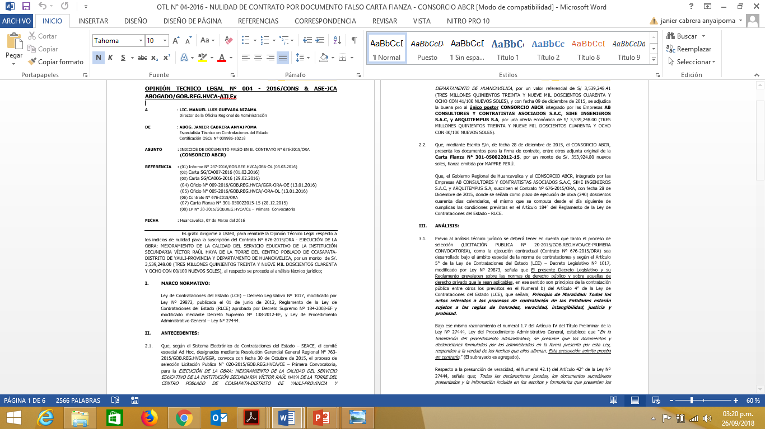
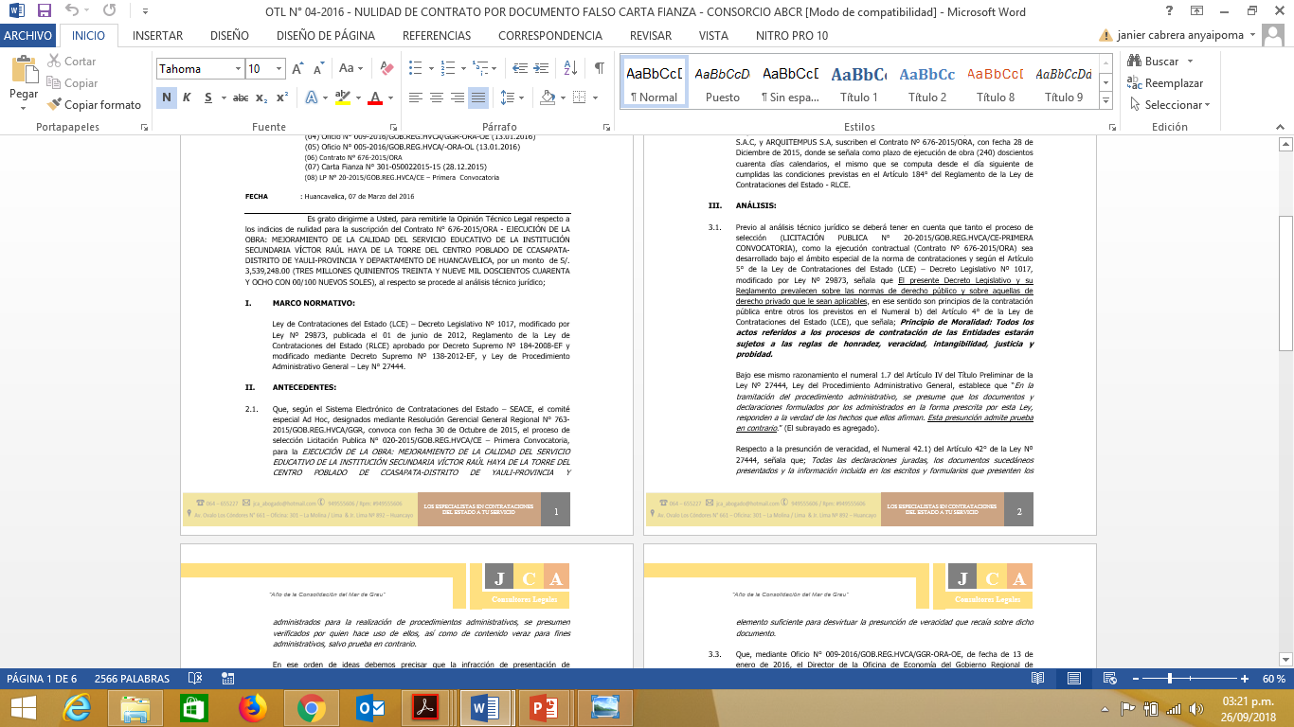
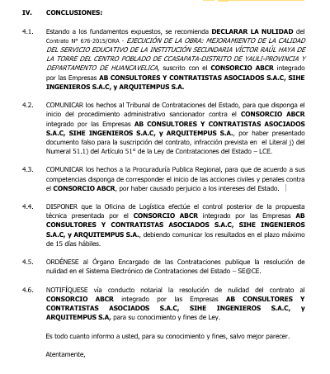
NULIDAD DE CONTRATO ART. 44 LCE

Slide 29
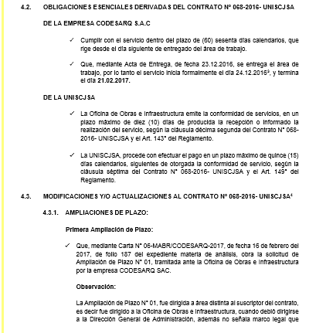
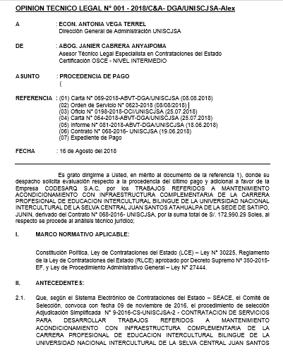
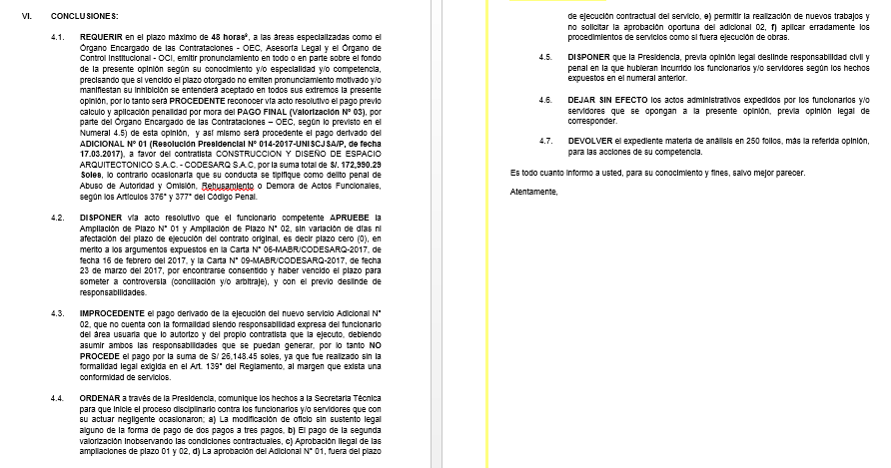
PROCEDENCIA DE PAGO – ART. 149° RLCE

Slide 30
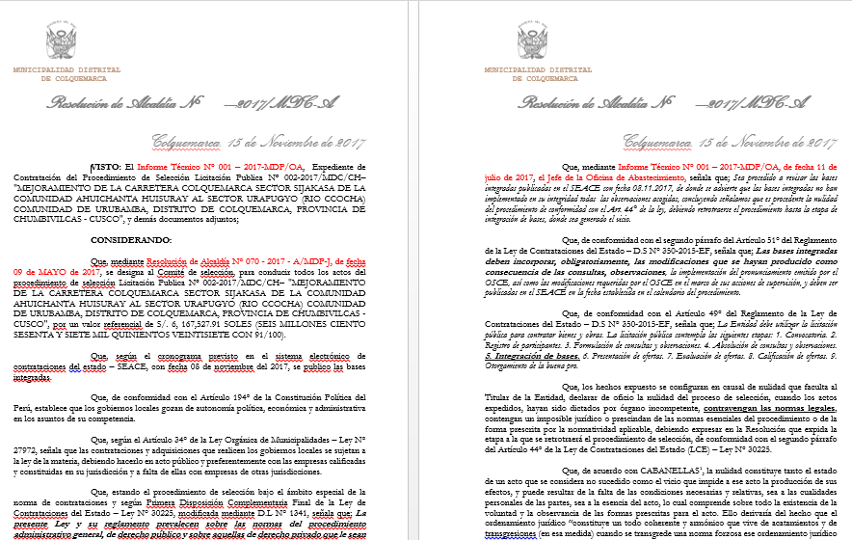
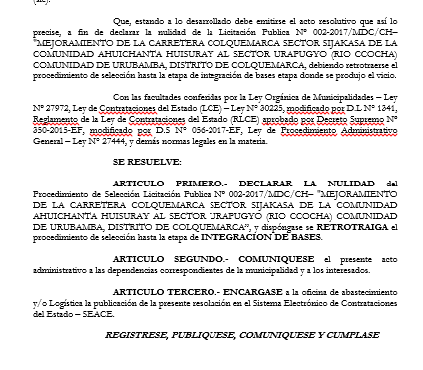
RESOLUCION DE NULIDAD POR DEFICIENTE INTEGRACION – ART. 51 RLCE

Slide 31
AMPLIACIÓN DE PLAZO EJECUCIÓN DE OBRAS
¿Quien solicita la ampliación de plazo de ejecución de obra en caso de consorcio y como lo hace?

Slide 32
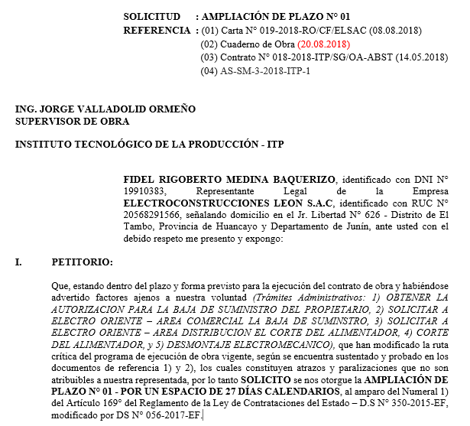
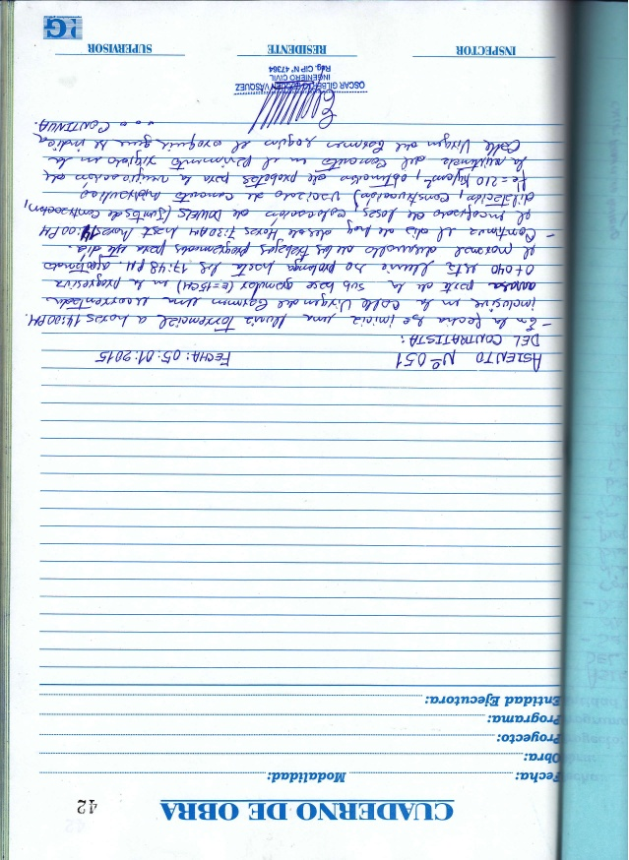
ASIENTO: 006 FECHA: 20/08/2018
DEL RESIDENTE:
Que, estando dentro del plazo y forma previsto para la ejecución del contrato de obra y habiéndose advertido factores ajenos a nuestra voluntad (Trámites Administrativos: 1) OBTENER LA AUTORIZACION PARA LA BAJA DE SUMINISTRO DEL PROPIETARIO, 2) SOLICITAR A ELECTRO ORIENTE – AREA COMERCIAL LA BAJA DE SUMINSTRO, 3) SOLICITAR A ELECTRO ORIENTE – AREA DISTRIBUCION EL CORTE DEL ALIMENTADOR, 4) CORTE DEL ALIMENTADOR, y 5) DESMONTAJE ELECTROMECANICO), que han modificado la ruta crítica del programa de ejecución de obra vigente, según se encuentra sustentado con los asientos 01, 02, 03, 04, y 05 del cuaderno de obra, y la Carta N° 010-2018-RO, los cuales constituyen atrasos y paralizaciones que no son atribuibles a nuestra representada, por lo tanto SOLICITO se nos otorgue la AMPLIACIÓN DE PLAZO N° 01 - POR UN ESPACIO DE 27 DÍAS CALENDARIOS, al amparo del Numeral 1) del Artículo 169° del Reglamento de la Ley de Contrataciones del Estado – D.S N° 350-2015-EF, modificado por DS N° 056-2017-EF.

Slide 33
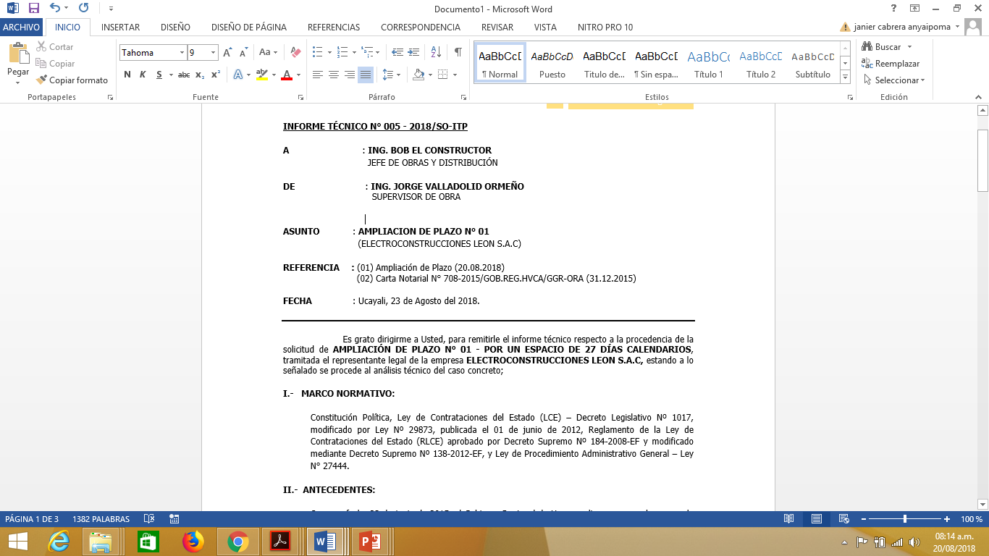
ASIENTO: 007 FECHA: 20/08/2018
DEL SUPERVISOR DE OBRA:
Que, con fecha 20.08.2018, el representante legal de la empres ELECTROCONSTRUCCIONES LEON S.A.C, presento la AMPLIACIÓN DE PLAZO N° 01 - POR UN ESPACIO DE 27 DÍAS CALENDARIOS, al amparo del Numeral 1) del Artículo 169° del Reglamento de la Ley de Contrataciones del Estado – D.S N° 350-2015-EF, modificado por DS N° 056-2017-EF.

Slide 34
RESOLUCIÓN DE CONTRATO

Slide 35
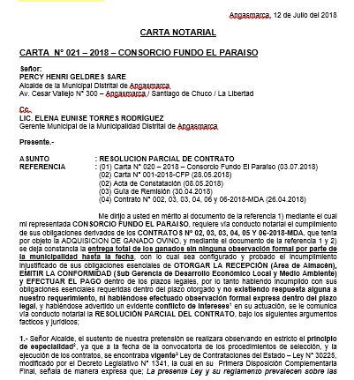
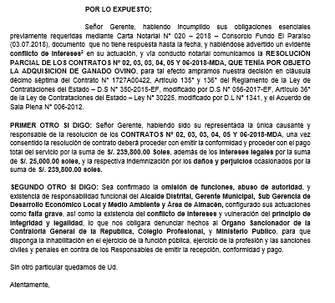

Slide 36
PENALIDAD INDEBIDA

Slide 37
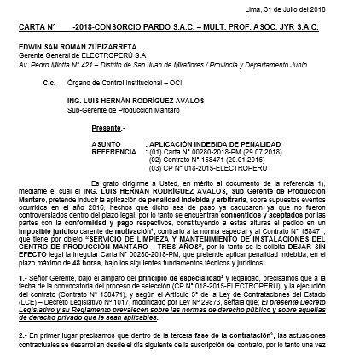
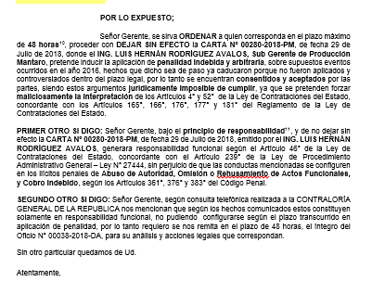

Slide 38
ANÁLISIS DE CASOS PRÁCTICOS EN LA FASE DE PROCEDIMIENTO DE SELECCIÓN Y EJECUCIÓN CONTRACTUAL

Slide 39


CASO 01
Si el ÁREA USUARIA formula un requerimiento de consultoría de obra para la contratación de una supervisión de obra, donde se propone una experiencia del supervisor de obra de 04 años en supervisión de obras iguales similares, y para la ejecución de dicha obra se propone un residente de obra con 06 años de experiencia en obras iguales o similares, que opina usted.

Slide 40
RLCE / Artículo 159.- Inspector o Supervisor de Obras
El inspector o supervisor, según corresponda, debe cumplir con la misma experiencia y calificaciones profesionales establecidas para el residente de obra.

Slide 41

CASO 02
SI EL POSTOR WESTFIELD CAPITAL FRESH, EL ULTIMO DÍA PARA LA ENTREGA DE REQUISITOS PARA LA FIRMA DE CONTRATO 27.09.2018, OMITE ENTREGAR LA CARTA FIANZA (GARANTÍA DE FIEL CUMPLIMIENTO), Y SOLICITA EN SU MISMO ESCRITO QUE SE LE OTORGUE UN PLAZO DE 05 DÍAS PARA LA SUBSANACIÓN RESPECTIVA COMO RESOLVERÍA USTED?

Slide 42
RESPUESTA
IMPROCEDENTE:
RLCE / Artículo 119.- Plazos y procedimiento para el perfeccionamiento del Contrato
Los plazos y el procedimiento para perfeccionar el contrato son los siguientes: 1. Dentro del plazo de ocho (8) días hábiles siguientes al registro en el SEACE del consentimiento de la buena pro o de que esta haya quedado administrativamente firme, el postor ganador de la buena pro debe presentar la totalidad de los requisitos para perfeccionar el contrato.

Slide 43


CASO 03
EL TITULAR DE LA ENTIDAD PUEDE AUTORIZAR PRESTACIONES ADICIONALES DE SUPERVISIÓN QUE DERIVEN DE PRESTACIONES ADICIONALES DE OBRA
ADICIONAL
EN TRAMITE

Slide 44
RESPUESTA
Art. 34° LCE
EL TITULAR DE LA ENTIDAD PUEDE AUTORIZAR PRESTACIONES ADICIONALES DE SUPERVISIÓN QUE DERIVEN DE PRESTACIONES ADICIONALES DE OBRA, SIEMPRE QUE, BAJO LAS MISMARESULTEN INDISPENSABLES PARA EL ADECUADO CONTROL DE LA OBRAS CONDICIONES DEL CONTRATO ORIGINAL Y/O PRECIOS PACTADOS, SEGÚN CORRESPONDA. EN ESTE ÚLTIMO SUPUESTO, NO ES APLICABLE EL LÍMITE ESTABLECIDO EN EL NUMERAL 34.2 DEL PRESENTE ARTÍCULO (25%).

Slide 45


CASO 04
EN CASO DE EJECUCIÓN DE OBRAS CUAL ES EL PLAZO MÍNIMO QUE SE LE DEBE OTORGAR AL CONTRATISTA PARA EL APERCIBIMIENTO DE SUS OBLIGACIONES?

Slide 46

RESPUESTA
RLCE / Artículo 136.- Procedimiento de resolución de Contrato
En caso de ejecución de obras se otorga un plazo de quince (15) días.

Slide 47


CASO 05
Que pasa si una entidad publica en el primer requerimiento de obligaciones otorga un plazo de 10 días, en contravención de lo previsto en el Articulo 136° del Reglamento, y pese a ello al día 11, resuelve el contrato por incumplimiento, cuales serian los efectos legales.

Slide 48

CASO 06
CUANDO SE DECLARA LA NULIDAD DE UN CONTRATO HA QUE ETAPA DEL PROCEDIMIENTO DE SELECCIÓN DEBE RETROTRAERSE??

Slide 49
CASO 07
Es procedente liquidar la obra si esta pendiente resolver una ampliación de plazo sometida a un medio de solución de controversias ??

Slide 50


RESPUESTA
Respuesta …
Es procedente liquidar la obra si esta pendiente resolver una ampliación de plazo sometida a un medio de solución de controversias ??
Artículo 179.- Liquidación del Contrato de Obra
No se procede a la liquidación mientras existan controversias pendientes de resolver.

Slide 51

CASO 08
SI MEDIANTE RESOLUCIÓN DE ALCALDÍA N° 0001-2018-MPS/A, DE FECHA 15 DE ENERO DE 2018, SE APRUEBA EL ADICIONAL DE OBRA N° 01, A FAVOR DEL CONSORCIO LOS CUPIDOS ARMADOS, Y MEDIANTE RESOLUCIÓN DE ALCALDÍA N° 0002-2018-MPS/A, DE FECHA 11 DE MAYO DE 2018, SE DECLARA LA NULIDAD DEL ADICIONAL APROBADO MEDIANTE RESOLUCIÓN DE ALCALDÍA N° 0001-2018-MPS/A, QUE DICHO SEA DE PASO AL ADICONAL YA FUE TERMINADO.
QUE ACCIONES ADOPTARÍA AL RESPECTO USTED??

Slide 52

RESPUESTA
LA DECISIÓN DE LA ENTIDAD DE APROBAR O NO LA EJECUCIÓN DE PRESTACIONES ADICIONALES, NO PUEDE SER SOMETIDA A CONCILIACIÓN, NI ARBITRAJE NI A LA JUNTA DE RESOLUCIÓN DE DISPUTAS, SEGÚN EL NUMERAL 45.1) DEL ARTÍCULO 45° DE LA LEY DE CONTRATACIONES DEL ESTADO – LEY N° 30225, QUE SEÑALA; LA DECISIÓN DE LA ENTIDAD O DE LA CONTRALORÍA GENERAL DE LA REPÚBLICA DE APROBAR O NO LA EJECUCIÓN DE PRESTACIONES ADICIONALES, NO PUEDE SER SOMETIDA A CONCILIACIÓN, NI ARBITRAJE NI A LA JUNTA DE RESOLUCIÓN DE DISPUTAS.
TAMPOCO PUEDE SER CUESTIONADA A TRAVÉS DE UNA NULIDAD YA QUE NO TIPIFICA EN NINGUNA DE LAS CASUALES PREVISTAS EN EL ARTÍCULO 44° DE LA LEY DE CONTRATACIONES DEL ESTADO – LEY N° 30225

Slide 53

ABOG. JANIER CABRERA ANYAIPOMA Ex – Jefe Zonal Huancayo – OSCE Capacitador del Colegio de Ingenieros – Regional Junín Arbitro OSCE Asesor & Consultor de Empresas Privadas y Públicas.
949555606
064-232203
jca_abogado@Hotmail.com
Huancayo, 27 de Setiembre de 2018

